Slide 1
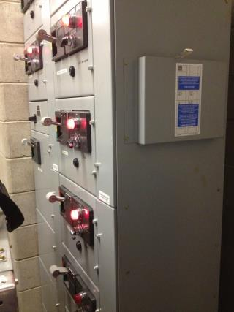
Seguridad Eléctrica – Módulo 6
Peligros Especiales para Trabajadores de Compañías que Fabrican y/o Suplen Acero Estructural
Notes:
Module 6 presents electrical hazards in steel fabrication and supply companies.

Slide 2
Seguridad Eléctrica – Módulo 6 s2
Información​ de la subvención de OSHA
Este material fue producido fue producido bako el número de concesión SH-26316-SH4 de la administración de seguridad y salud ocupacional, Departamento de trabajo de los Estados Unidos. No necesariamente refleja las opiniones o políticas del Departamento de trabajo de los Estados Unidos, ni la mención de nombres de oficios, productos comerciales u organizaciones implican el aval del gobierno de los Estados Unidos.
Notes:
Speaker to provide grant materials acknowledgment.

Slide 3




Seguridad Eléctrica – Módulo 6 s3
Desarrollo del Programa​
Este programa fue desarrollado por profesores y estudiantes de la Escuela de Planificación, Diseño y Construcción de Michigan State University en colaboración con el Comité de Seguridad del Instituto Americano de Construcción en Acero (AISC por sus siglas en inglés) y la Universidad de Puerto Rico en Mayagüez.
Diciembre de 2014

Slide 4
Seguridad Eléctrica – Módulo 6 s4
Resultados de Aprendizaje: Los participantes deberán ser capaces de:
Demostrar comprensión de los riesgos de trabajar con electricidad.
Demostrar habilidad para reconocer los peligros de la seguridad eléctrica
Demostrar comprensión de la utilización segura de los cables.
Demostrar comprensión de la necesidad de desenergizar para el reemplazo de piezas de rutina, tales como el cambio de brocas o barrenas de taladrado.
Demostrar conocimiento de la necesidad de interrupción del Bloqueo/Etiquetado (Lock/Tagout) cuando el equipo esta en servicio.
Notes:
This slide identifies the intended learning outcomes of the module on electrical hazards.

Slide 5
Seguridad Eléctrica – Módulo 6 s5
Temas especiales para compañías que fabrican y suplen
Uso seguro de todas las herramientas y equipos eléctricos del taller
El mantenimiento de rutina y los cambios de herramientas como brocas o punzones del taladro requiere desenergizar el equipo. La compañía deberá tener procedimientos para aislar la energía para prácticas de rutina en el taller (cambiando brocas, troqueles y aspas).
Cualquier cosa con energía potencial necesita ser bloqueada y etiquetada antes de que los resguardo puedan ser removidos
Cuando las partes eléctricas están expuestas la potencia tiene que ser eliminada y bloqueada
Sólo electricistas calificados pueden reparar componentes eléctricos
Los electricistas deben usar equipo de protección personal
Notes:
This slide lays out some of the special electrical hazards that may exist in steel fabrication and supply shops.

Slide 6
Seguridad Eléctrica – Módulo 6 s6
Los empleados son responsables por el cumplimiento con:
OSHA 1910 Subparte E
Y ediciones vigentes de:
NFPA 70E® Normas para la Seguridad Eléctrica en el Lugar de Trabajo
El Código Eléctrico Nacional (NEC por sus siglas en inglés)
NFPA® 70B Mantenimiento de Equipo Eléctrico.
Link to Standards for Electrical Safety in the Workplace on NFPA Catalog
Notes:
This slide indicates that employers are responsible for complying with OSHA 1910 Subpart S as well as applicable NFPA standards.

Slide 7
Seguridad Eléctrica – Módulo 6 s7
¿Qué causa descargas?
La electricidad viaja en circuitos normalmente a través de un conductor.
A veces el cuerpo de una persona por error se convierte parte del circuito causando descargas eléctricas
Adapted from SH-20-843-SH0
Notes:
This slide presents the causes of shocks.

Slide 8
¿Qué causa descargas?
Seguridad Eléctrica – Módulo 6
Las descargas eléctricas se producen cuando el cuerpo de una persona completa la trayectoria de la corriente con:
“Los dos cables de un circuito eléctrico
Un cable de un circuito energizado y la conexión a tierra
Una pieza de metal que accidentalmente se energiza
Otro conductor que está llevando la corriente”
Cuando una persona recibe una descarga eléctrica, la corriente fluye a través del cuerpo y el suelo.
Source OSHA 3075-2002 (Revised)
Notes:
This slide presents more information on what causes shocks.

Slide 9
Seguridad Eléctrica – Módulo 6 s9
Factores que afectan severidad de una descarga electrica
“Cantidad de corriente que fluye a través del cuerpo
La trayectoria de la corriente a través del cuerpo
La longitud de tiempo que el cuerpo permanece en el circuito
La frecuencia de corriente”
Calidad de la conexión a tierra
Trabajar en condiciones húmedas
Sequedad o humedad de la piel
Source OSHA 3075-2002 (Revised)
Notes:
This slide presents information on factors which influence the severity of shocks.

Slide 10
Seguridad Eléctrica – Módulo 6 s10
Mili amperes y Amperios
1000 mili amperes = 1 Amperio
Herramientas típicas y calificación de amperaje
Típicas (manual) ½ taladro portátil 4-7 Amperios
Taladro Industrial de Prensa 10-15 Amperios
Pulidora (manual) 15 Amperios
Notes:
This slide presents amperages for some tools commonly used in steel shops.

Slide 11
Seguridad Eléctrica – Módulo 6 s11
Efectos de la corriente eléctrica en el cuerpo humano
“Por debajo de 1 miliamperio Generalmente no es perceptible
1 miliamperio Cosquilleo débil
5 miliamperios Se siente un choque leve; no doloroso pero inquietante. Una persona promedio puede soltarse. Reacciones involuntarias fuertes
pueden provocar otras lesiones.
(Damas)
6–25 miliamperios Choque doloroso, pérdida del control muscular*
9–30 miliamperios El rango de corriente de congelación o "dejarse (Caballeros) llevar". * Individuo no puede soltarse, pero se puede despegar del circuito si los músculos
extensores están estimulados.
Source: Next slide
Notes:
This slide presents the physical impacts of current on the human body.

Slide 12
Seguridad Eléctrica – Módulo 6 s12
Efectos de la corriente eléctrica en el cuerpo humano
“50 –150 miliamperios Dolor extremo, paro respiratorio, contracciones musculares severas. La muerte es posible.
1,000 –4,300 La acción de bombeo rítmico del corazón
miliamperios cesa. Ocurre contracción muscular y daños en los nervios; la muerte es probable.
10,000 miliamperios El paro cardíaco, quemaduras graves; la muerte es probable “
Source OSHA 3075-2002 (Revisado)
Source: W.B. Kouwenhoven, “Human Safety and Electric Shock,” Electrical Safety Practices, Monograph, 112 , Instrument Society of America, p. 93. November 1968.
Notes:
This slide is a continuation of the previous slide and presents the physical impacts of higher currents on the human body.

Slide 13
Seguridad Eléctrica – Módulo 6 s13
Otros efectos - quemaduras
Quemaduras Eléctricas
Quemaduras del Arco Eléctrico
Quemaduras por Contacto Térmico
Notes:
This slide presents other physical effects of electricity on the human body.

Slide 14
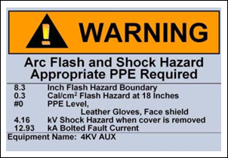
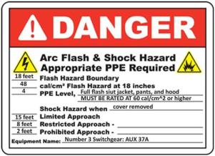
Seguridad Eléctrica – Módulo 6 s14
Arco eléctrico
“Un arco eléctrico es un corto circuito a través del aire en una caja de cuadro eléctrico o cualquier otra pieza de equipo eléctrico energizado.”
"El circuito se completa a través del aire, el aire se descompone en donde ofrece poca o ninguna resistencia al flujo de electricidad.“
“Las enormes cantidades de energía liberada en un arco eléctrico pueden provocar una explosión muy brillante, muy caliente y muy fuerte.”
Source SH‐20999‐10‐60‐F‐21
Need approval to use image
Notes:
This slide presents the concept of “Arc Flash” and indicates that sometimes physical current can travel through the air between parts, requiring no physical contact of the parts.

Slide 15
Seguridad Eléctrica – Módulo 6 s15
Arco Eléctrico - Causas
Caída de herramientas en los cuadros eléctricos, el contacto accidental durante el mantenimiento de los equipos, la corrosión de los componentes, la humedad, los animales.
Sólo personas calificadas deben trabajar en el equipo eléctrico.
Source SH‐20999‐10‐60‐F‐21
Notes:
This slide presents the causes of arc flash.

Slide 16
Seguridad Eléctrica – Módulo 6 s16
Arco Eléctrico- Medidas de Protección
NFPA 70E® Norma para la Seguridad Eléctrica en el Lugar de Trabajo que identifica las prácticas que pueden ayudar a reducir el potencial del arco eléctrico y las lesiones.
Source SH‐20999‐10‐60‐F‐21
Notes:
NFPA 70E is a standard addressing electrical safety in the workplace and identifies requirements which when implemented can reduce potential for arc flash injury.

Slide 17
Seguridad Eléctrica – Módulo 6 s17
Arco Eléctrico- Medidas de Protección
El equipo eléctrico sólo debe ser reparado por una persona calificada
Utilice todo el equipo de protección personal
Desenergizar el circuito
Use los procedimientos de trabajo seguro
Aislamiento
Use las Protecciones
Interruptor de circuito con descarga o falla a tierra (GFCI)
Conexión a tierra (protección secundaria)
Barricadas
Zonas de aproximación limitada
Zonas de aproximación restringida
Zonas de aproximación prohibida
Source SH‐20999‐10‐60‐F‐21
Notes:
This slide identifies arch flash protective measures.

Slide 18
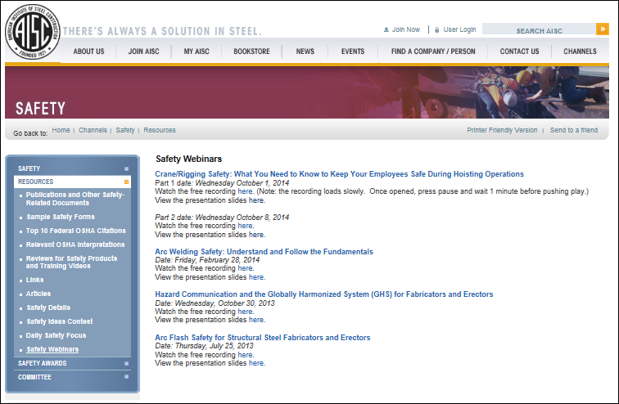
Seguridad Eléctrica – Módulo 6 s18
Arco Eléctrico- Medidas de Protección
Para obtener mas información la AISC a publicado un seminario de arco eléctrico en su pagina web.
Link to webinar sobre cómo reducir el flash de arco en las empresas siderúrgicas.
Notes:
The American Institute of Steel Construction (AISC) has a webinar on how to reduce arch flash in steel companies.

Slide 19
Seguridad Eléctrica – Módulo 6
La electricidad puede causar explosiones y/o incendios si las condiciones son las adecuadas.
Mal aislamiento, electricidad estática, y circuitos sobrecargados contribuyen a explosiones.
Notes:
This slide addresses electrical explosions.

Slide 20
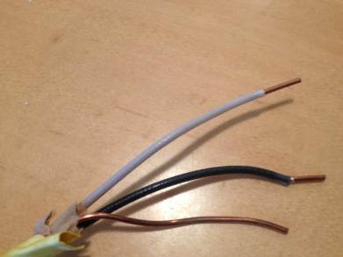
¿Qué es un circuito eléctrico?
Seguridad Eléctrica – Módulo 6
La electricidad fluye desde una fuente de voltaje a través de una conductor a una carga y vuelve a la fuente de voltaje
Neutral
Cable Vivo
Cable de descarca o falla a Tierra
Source OSHA 3075-2002
Notes:
This slide describes electrical circuits.

Slide 21
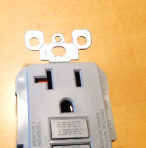
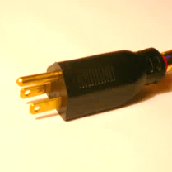
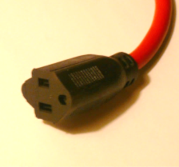
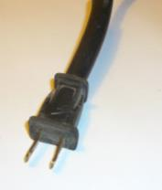
Polaridad
Seguridad Eléctrica – Módulo 6
Ciertos dispositivos eléctricos que se utilizan son sensibles a la polaridad, por lo que es importante que los circuitos sean conectados correctamente y se utilicen los enchufes adecuados.
La ranura más grande y el tercer contacto limita
revertir la polaridad.
Notes:
This slide presents the concept of polarity.

Slide 22
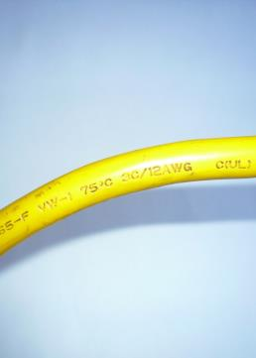
Aislamiento de los conductos
Seguridad Eléctrica – Módulo 6
La forma más sencilla de proteger
a los trabajadores de los cables
energizados es por aislamiento
Los recubrimientos de goma / plástico
en los cables previenen las
descargas, incendios,
cortocircuitos y proporciona alivio
de tensión
Debe ser adecuado para el voltaje
Comprobar el aislamiento de los
cables y de los equipos antes de usarlos
Los pequeños defectos en los cables y en los equipos permitirá fugas eléctricas
Aislamiento está sujeto a daños
Cubierta del cable eléctrico
que sirve como aislamiento
Notes:
This slide presents the importance of insulation of electrical wires and basic insulation requirements.

Slide 23
Tipos de protección a tierra
Seguridad Eléctrica – Módulo 6
El equipo está conectado a tierra atravez del uso de un conductor - usualmente es un alambre de cobre que está aislado con una cubierta verde o un alambre de cobre descubierto o un alambre de cobre trenzado.
Los componentes de sistemas eléctricos tales como equipos cableados y cajas de accesorios están conectados a tierra a través del cuadro eléctrico que está conectado a la tierra a través de la varilla que esta enterrada.
Source OSHA 3075-2002 (Revised
Notes:
This slide presents background on electrical grounding.

Slide 24
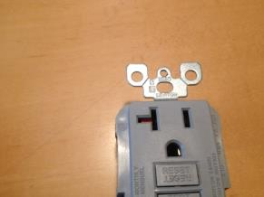
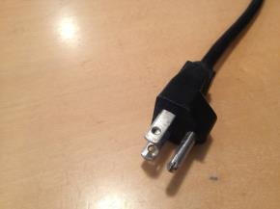
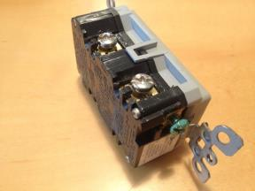
La importancia de la protección de conexión a tierra
Seguridad Eléctrica – Módulo 6
Una herramienta es conectada a tierra intencionalmente creando una trayectoria de baja resistencia que se conecta al terreno
Medida de protección secundaria que ayuda a proteger a un trabajador
No garantiza que no recibirá una descarga eléctrica, pero reduce el riesgo.
Encufe para la clavija a tierra
Clavija para la conexión Tornillo de conexión a tierra
a tierra
Notes:
This slide presents the importance of electrical grounding.

Slide 25
Tipos de protección de conexión de tierra
Seguridad Eléctrica – Módulo 6
Fusibles
Disyuntores o interruptores de circuito automáticos
Situados en el cuadro eléctrico o en el aparato y rompen el circuito cuando demasiada corriente fluye a través del circuito.
Conexión a tierra- Interruptor de circuito con descarga o falla a tierra (GFCI por sus siglas en inglés)
Source OSHA 3075-2002
Notes:
This slide presents types of electrical grounding.

Slide 26
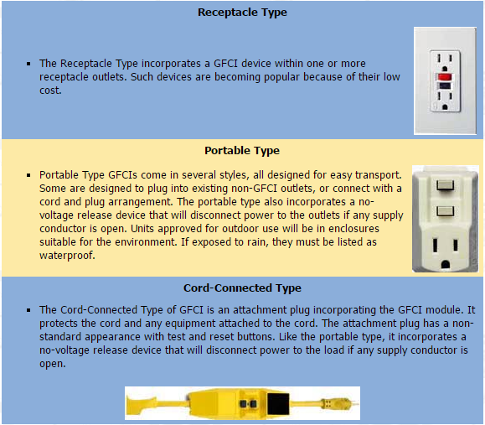
Interruptor de circuito con descarga o falla a tierra
Seguridad Eléctrica – Módulo 6
1/10 de un amperio (amp) de electricidad que va a través del cuerpo por sólo 2 segundos es suficiente para causar la muerte.
GFCI puede detectar una diferencial de corriente debido a una descarga a tierra y rompe el circuito
Image from
Link to Electrical Incidents - GFCI
Notes:
This slide introduces Ground Fault Circuit Interrupters (GFCI) as a type of electrical grounding

Slide 27
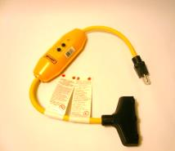
Interruptor de circuito con descarga o falla a tierra
Seguridad Eléctrica – Módulo 6
Puede detectar un cambio en la corriente de 5 miliamperios y cortar la corriente en menos de 1/40 de segundo.
Puede ser instalado en el cuadro eléctrico de entrada, receptáculo, en el cuadro eléctrico de un ramal, cable de extensión o en generadores.
Source OSHA 3075-2002 (Revised)
Notes:
This slide explains amperage difference detected by GFCI and explains where GFCI can be located in a circuit.

Slide 28
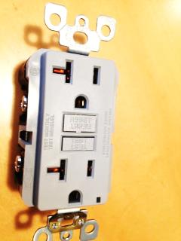
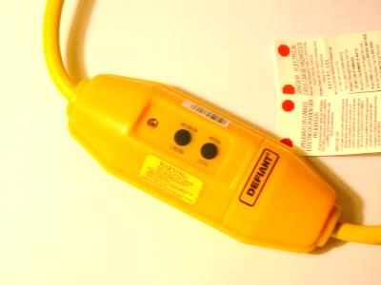
GFCI
Seguridad Eléctrica – Módulo 6
Debe utilizarse siempre que el trabajo se vaya a realizar en un posible ambiente húmedo, tales como al aire libre, sótanos, garajes o algún otro lugar potencialmente húmedo.
GFICI botones de prueba y de reinicio
Notes:
This slide depicts example GFCI locations.

Slide 29
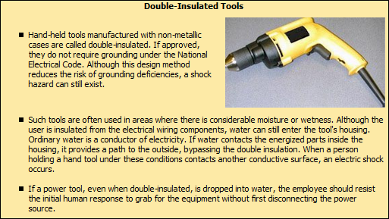
Herramientas de doble instinto
Seguridad Eléctrica – Módulo 6
https://www.osha.gov/SLTC/etools/construction/electrical_incidents/powertools.html
Notes:
This slide presents “double insulated tools”.

Slide 30
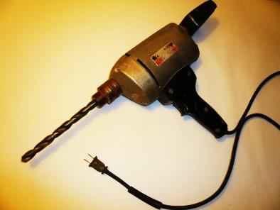
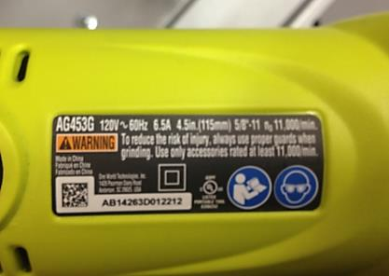
Herramientas con doble aislamiento
Seguridad Eléctrica – Módulo 6
Taladro con doble aislamiento
La caja doble en la etiqueta indica,
herramienta con doble aislamiento
https://www.osha.gov/SLTC/etools/construction/electrical_incidents/powertools.html
Notes:
This slide depicts a portable drill as an example and shows a double insulated tool label.

Slide 31
Programa de equipos asegurados por conexión a tierra
Seguridad Eléctrica – Módulo 6
OSHA 1910 Subparte S
Alternativa a la protección GFCI.
Por inspección de cables para garantizar la continuidad del conductor de descarga a tierra y la correcta conexión del conductor (polaridad)
Debe tener una inspección diaria para las clavijas faltantes, daños en el aislamiento y daños internos
La inspección debe ser realizada por una persona competente
Mantenga un registro
Source 1910.304
Notes:
This slide identifies OSHA 1910 Subpart S Assured Equipment Grounding Program as an alternative for using GFIC.

Slide 32
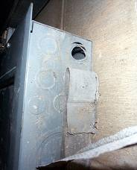
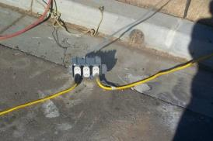
Prácticas Seguras - Protección de Conductores
Seguridad Eléctrica – Módulo 6
Prácticas Seguras - Protección de Conductores
Proteger a los trabajadores de las líneas energizadas mediante la protección de los cables
Utilice cajas, cubiertas, cerramientos y conductos para evitar el contacto con los cables
Cajas / cuadro eléctrico deben estar libres de cubiertas de pasos desaparecidas ‘knock-outs’.
El equipo eléctrico que funciona a 50 voltios o más debe ser protegido.
Parcho desaparecido
Caja Abierta
Notes:
This slide presents the importance of guarding workers from electrical current by the use of insulated wires, electrical box covers and equipment guarding.

Slide 33
Prácticas seguras - Utilización de equipos para la conexión a tierra
Seguridad Eléctrica – Módulo 6
Utilizar GFCI o tener un programa de equipo asegurados con conexión a tierra.
Use herramientas y equipos con doble aislamiento claramente marcadas.
Inspeccione visualmente todos los equipos eléctricos antes de su uso.
Remueva del servicio cualquier equipo con cables pelados, clavijas que le falten la conexión a tierra, cubiertas de herramientas rotas, etc..
Conecte a tierra todos los sistemas de suministro eléctrico, circuitos y equipos.
No quite la clavija de tierra del cable
Evite pararse en zonas húmedas al utilizar las herramientas eléctricas.
Revise el equipo de conexión a tierra-- ¿Qué están disponibles y trabajando?
Compruebe la polaridad - probador de receptáculos
¿GFCI’s? Interruptor de circuito con descarga o falla a tierra
Link to Electrical Incidents – GFCI Link to Electrical Incindents - Power Tool
Notes:
This slide presents important reminder tips on grounding to promote electrical risk avoidance.

Slide 34
Cables de extension - Selección
Seguridad Eléctrica – Módulo 6
Los cables flexibles deben ser marcados con el tipo, tamaño y # de conductores
Seleccione los cables adecuados para la carga eléctrica
No utilice cables que no contengan los 3 tipos de alambres, o que no está diseñado para el uso de accesorios metálicos, o se haya modificado
Debe tener la tercera clavija
Utilice únicamente cables, dispositivos de conexión y accesorios que están equipados para aliviar o descargar tensión.
Utilice únicamente cables de alta capacidad o de capacidad extra
Remover los cables dañados de servicio
Link to Electrical Incidents - Power Tools
Notes:
This slide presents information on electrical cords.

Slide 35
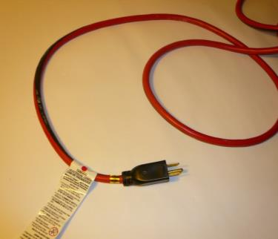
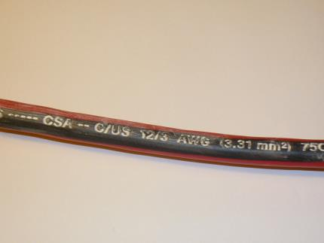
Cables de extensión - Selección
Seguridad Eléctrica – Módulo 6
Cable de extensión eléctrica
con tres clavijas o terminales
Cable rotulado que muestren
el calibre de los alambres (3-12)
(amperaje varía con la longitud del cable)
Link to Electrical Incidents - Power Tools
Notes:
This slide indicates electrical cord identification markings.

Slide 36
Selección de cables
Seguridad Eléctrica – Módulo 6
El Código Nacional Eléctrico (NEC por sus siglas en inglés) tiene designaciones para los cables de extensión
Los cables de alta capacidad de servicio (tipos S, ST, SO, STO)
Los cables de baja capacidad de servicio(tipos SJ, SJO, SJT, SJTO)
Otras designaciones reflejan las condiciones de uso, tales como, para uso en exteriores, interiores, resistente al aceite, etc.
También reflejan los materiales de aislamiento que los recubren
Link to Electrical Incidents - Power Tools
Notes:
Selection of electrical cords which are suitable for the task is important. This slide identifies some of the electrical cord types and duty classifications.

Slide 37
Cable de extensión – Prácticas de uso seguro
Seguridad Eléctrica – Módulo 6
No los pases a través de puertas o ventanas
Proteja los cables de bordes afilados
No deje pasar los cables a través de las puertas,
- Proteger los puntos de pinchazos
No modifique los cables o los utilice incorrectamente.
Retire los cables de los receptáculos sujetándolos por los enchufes, no por los cables
Cable dañado removido
del servicio
Link to Electrical Incidents - Power Tools
Notes:
This slide lays out safe use practices when using electrical cords.

Slide 38
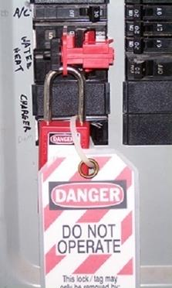
Interrupción energía utilizando Bloqueo / etiquetado
Seguridad Eléctrica– Módulo 6
Las etiquetas identifican que se esta trabajo. Etiqueta todos los controles que han de ser desactivados en el curso del trabajo
Los equipos o circuitos inoperantes deben estar etiquetados en todos los puntos donde podrían ser energizados
Photo from Certified Safety Construction Worker Compliance Training Center
developed under OSHA Grant SH-20-843-SH0
Bloqueo
Notes:
This slide presents concepts of lockout and tagout.

Slide 39
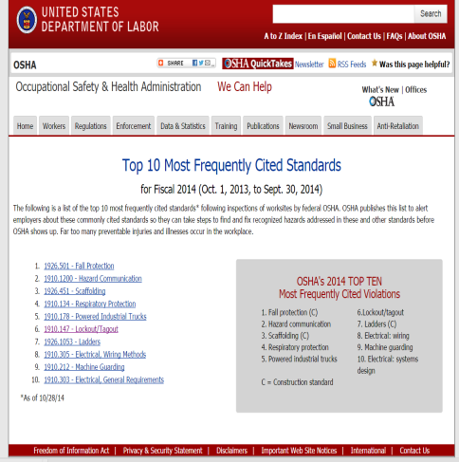
Citados Frecuentemente
Seguridad Eléctrica – Módulo 6
Interrupción de energía utilizando Bloqueo/Etiquetado ocupa el sexto puesto como una de las normas más citadas para el año fiscal 2014
Link to Top 10 Most Frequently Cited Standards
Notes:
Lockout/tagout rank sixth among frequently cited OSHA standards.

Slide 40
Normas de la OSHA
Seguridad Eléctrica – Módulo 6
1910.147: “Esta norma cubre el servicio y mantenimiento de máquinas y equipos en los que la energización inesperada o el arranque de las máquinas o equipos, o liberación de energía almacenada, podría perjudicar a los empleados. Esta norma establece los requisitos mínimos de eficiencia para el control de dicha energía peligrosa ".
Source: 1910.147
Notes:
OSHA Standard 1910.147 addresses de-energizing equipment during servicing.

Slide 41
¿Qué es la energía peligrosa?
Seguridad Eléctrica – Módulo 6
El arranque inesperado o liberación de energía acumulada durante los servicios de mantenimiento de máquinas y equipos.
Las fuentes de energía incluyendo eléctrica, mecánica, hidráulica, neumática, química, térmica o de otras fuentes en máquinas y equipos.
El equipo sólo debe ser reparado por un electricista cualificado.
Link to Control of Hazardous Energy/
Notes:
This slide defines hazardous energy.

Slide 42
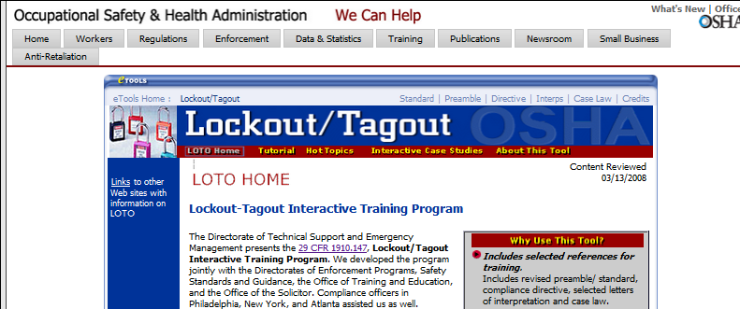
Para obtener más información sobre Bloqueo / Etiquetado visite el Programa de Formación Interactiva de OSHA
Seguridad Eléctrica – Módulo 6
Link to Lockout - Tagout Interactive Training Program
Notes:
OSHA has an interactive training program on Lockout/Tagout

Slide 43
Protección Personal
Seguridad Eléctrica – Módulo 6
¿Qué equipo de protección personal se debe usar?
Aislante de goma:
Guantes
Capuchas
Mangas
Alfombrilla de goma para aislamiento
Líneas o mangas de goma
(no cascos de metal)
Todos ayudan a reducir el riesgo de accidentes eléctricos
Notes:
The slide presents the PPE that should be used when working with electricity.

Slide 44
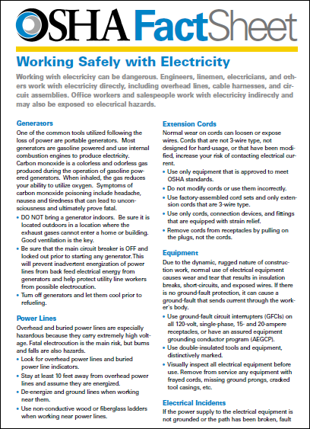
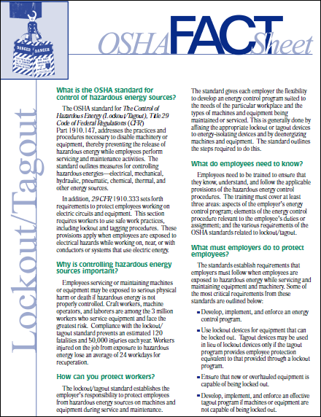
Recursos de OSHA
Seguridad Eléctrica – Módulo 6
Notes:
This slide presents an electrical safety fact sheet available from the OSHA website.

Slide 45
Deben estar atentos a estas condiciones inseguras
Seguridad Eléctrica – Módulo 6
Conexión a tierra incorrecta
Partes eléctricas expuestas
Cableado eléctrico inadecuado
Aislamiento dañado
Circuitos sobrecargados
Trabajar en condiciones de humedad
PPE inadecuado cuando se trabaja en elementos eléctricos
Herramientas y equipos dañados
No desenergizar los equipos para el mantenimiento rutinario-desconectar del suministro eléctrico
Bloqueo/Etiquetado inadecuada para el servicio eléctrico de equipos
El personal no cualificado que trabaja en el equipo eléctrico
Notes:
This is a cautionary slide that indicates potential unsafe electrical conditions.

Slide 46
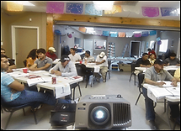
Ejercicio en clase -
Seguridad Eléctrica – Módulo 6
Actividad de aprendizaje
sobre desenergización del equipo
Photo from OSHA 3686-09 2010
Notes:
The speaker should distribute and administer the electrical safety exercise on de-energizing shop equipment.

Slide 47
Objetivos de Aprendizaje en Grupo:
Seguridad Eléctrica – Módulo 6
Los participantes deberán ser capaces de determinar los medios para desenergizar varios equipos
Notes:
The objective of the electrical safety in-class exercise is to have attendees consider means to de-energize different types of equipment that they may have in their shop.

Slide 48
Actividad de Aprendizaje en Grupo Parte A
Seguridad Eléctrica – Módulo 6
En grupos de 4-5 deben discutir los cuatro escenarios y
determinar el proceso de desenergizar el equipo.
Termine la plantilla
Notes:
The speaker should provide instructions on the electrical exercise.

Slide 49
Materiales para la Actividad Proporcionados
Seguridad Eléctrica – Módulo 6
Escenarios de hechos
Plantilla de Preguntas y Respuestas
Notes:
The attendees should work with the fact scenarios and question and answer templates in completing this exercise.

